Slide 1
Задачи
по математике
Тема «Нахождение дроби от числа» 6 класс
для учащихся коррекционных классов
VII вида
Автор: учитель коррекционного класса МОУ Глуховской школы
Д.С. Шемуранова

Slide 2
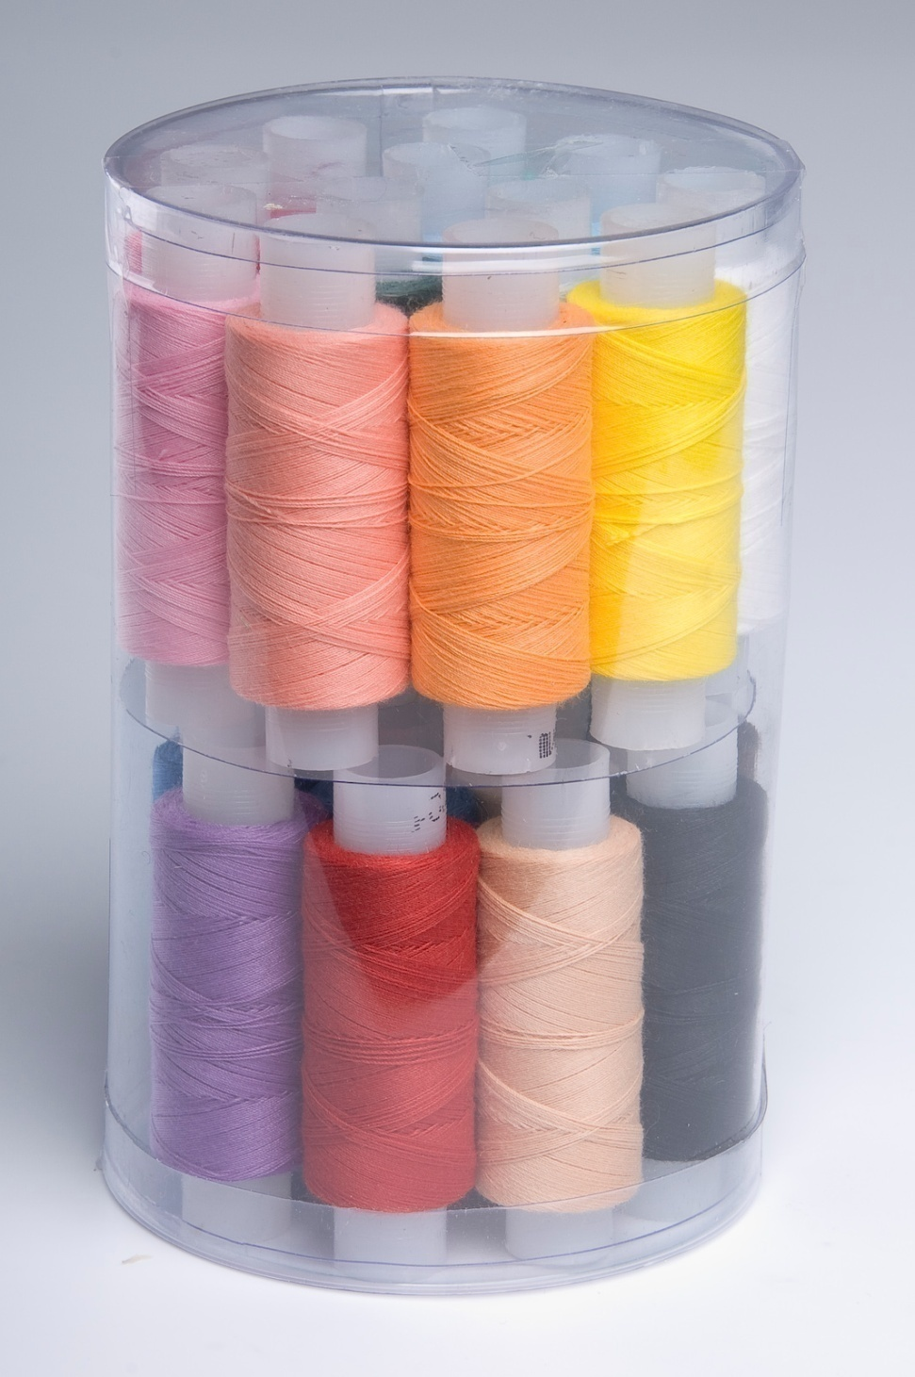
Задача №1
= 1/6
12 шт.
Сколько в коробке катушек с белыми нитками?
Ответ: 2 шт.

Slide 3
Задача №2
1-й день
245 страниц
2/5 книги
Сколько страниц осталось прочитать
Ответ: 147 стр.

Slide 4
Задача №3
1/7
?
Весь путь 294 м
Ответ: 252 м.

Slide 5
Задача №4
1/3 учебная литература
Художественная литература
?
2844 книги
Ответ: 1896 книг

Slide 6
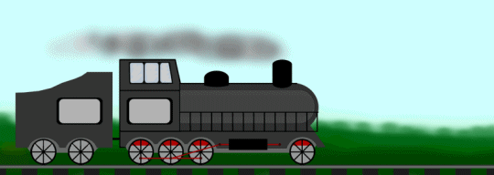
Задача №5
г. Восток
г. Запад
ʋ =55 км/ч
ʋ =78 км/ч
5 часов
5 часов
S -?
Ответ: 665 км

